Slide 1
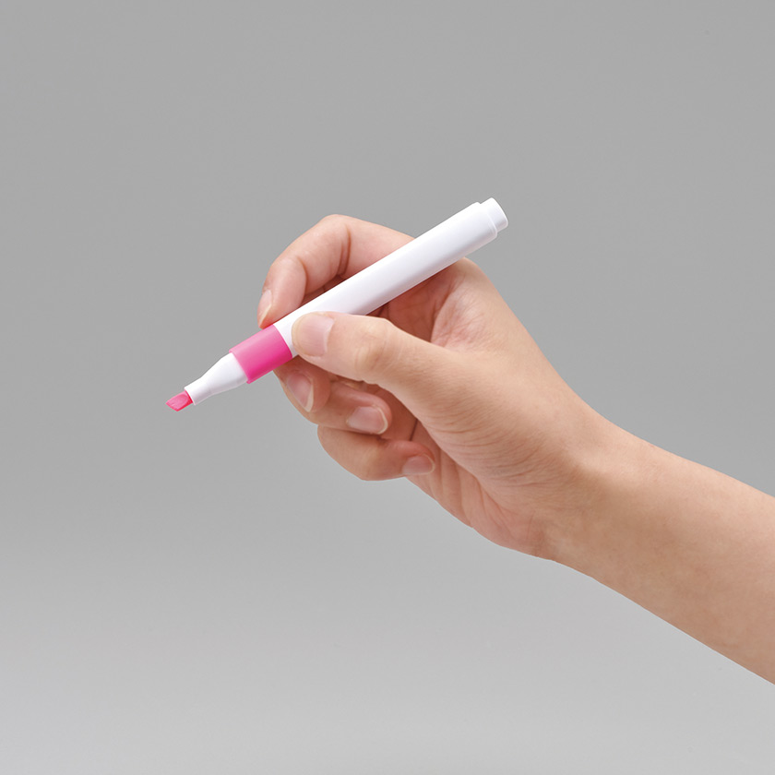
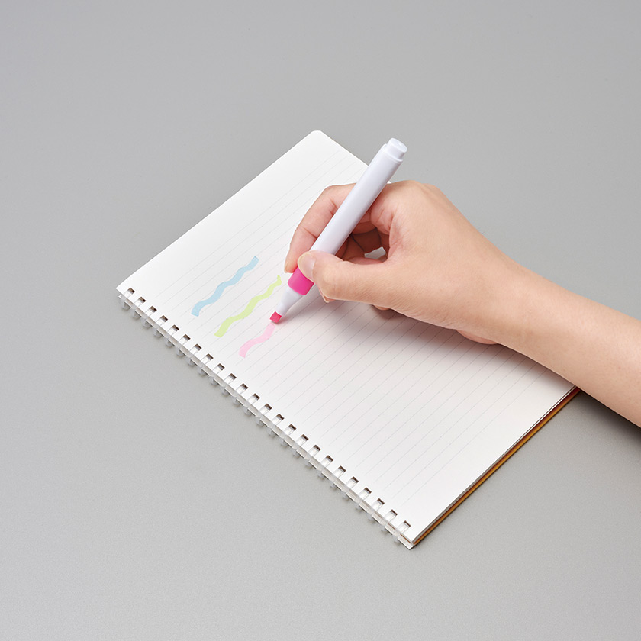
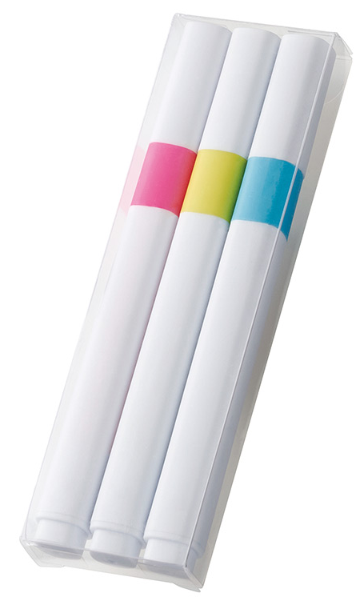
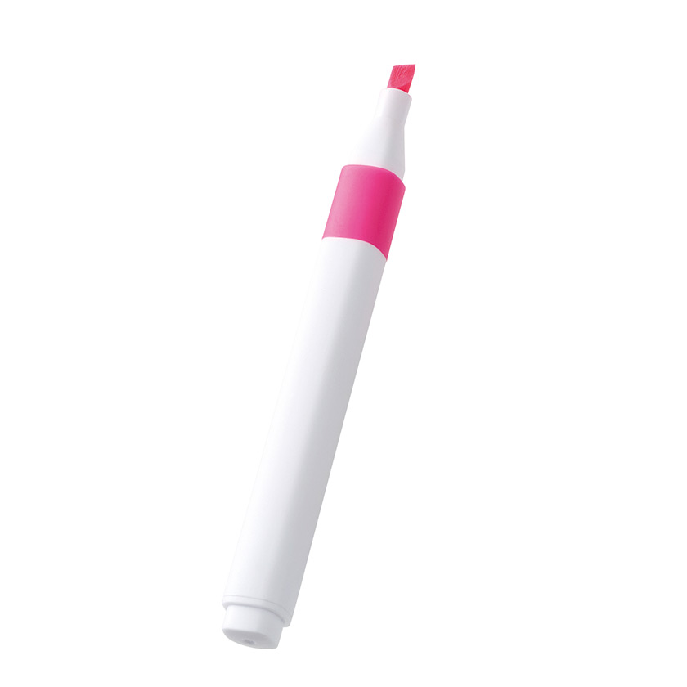
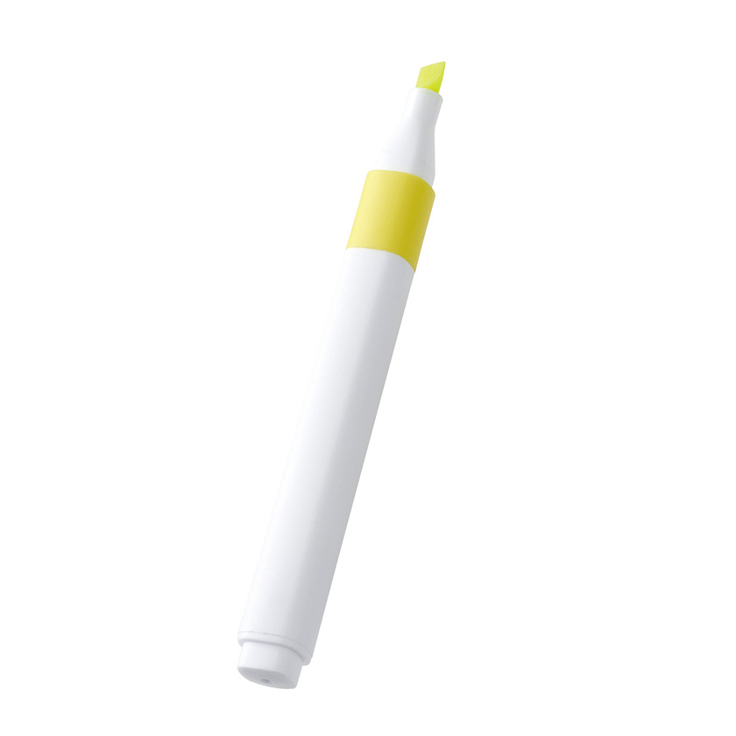
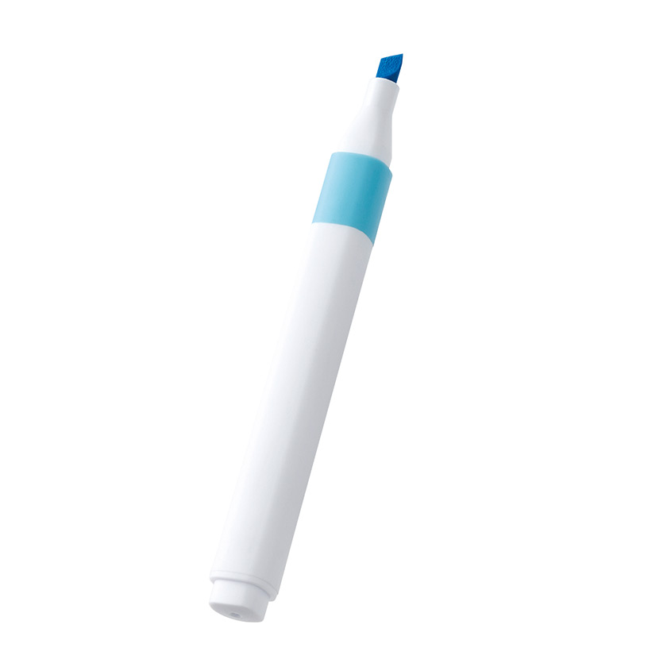
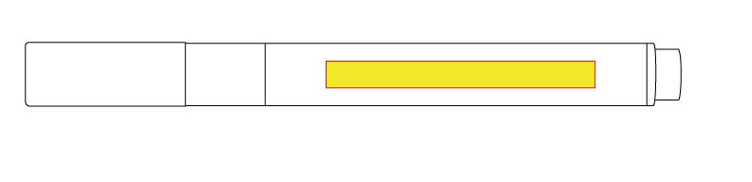
品番:P3733
蛍光ペン3本セット
上代:\160(税込\176)
名入れが映えるホワイト軸の蛍光ペン3本セット。
■商品情報
商品サイズ | 12×12×122㎜(1本あたり)
重量 | 約31g
材質 | PP
本体色 | ホワイト(インク色:ピンク・イエロー・ブルー)
備考 | PETケース入り
梱入数 | 300
ピンク
イエロー
ブルー
memo
■名入れ範囲
W50×H5㎜

